Slide 1
ELEIÇÕES 2026 · DEPUTADO FEDERAL · CENTRO-OESTE
418
112
Quem tem, quem gasta e quem só concorre
78
44
40
Perfis de candidatos por:
- Clusterização (Bisecting K-Means),
- Regras de associação (Apriori)
- Detecção de anomalias (Isolation Forest)
*Despesas de campanha como 4ª variável-driver (K = 5)
Os 5 perfis encontrados (candidatos por cluster)
Renata Borges
Fabio Silveira
Vitor Henrique
Otavio Mendes
Gino Lucchese
Felipe Santos
Notes:
Abertura. Apresentar o objetivo: entender que perfis de candidatos a Deputado Federal existem no Centro-Oeste quando se combinam idade, escolaridade, patrimônio e gasto de campanha. Todos os números vêm da execução do notebook sobre os arquivos do TSE.

Slide 2
ROTEIRO
Como a história foi construída
01
02
03
04
05
Contexto
Dados
Descritiva
Escolha de K
Clusters
Objetivo, população e fontes
Join candidatos × despesas
4 variáveis-driver
Cotovelo, silhueta e DB
K = 5, árvore e radar
06
07
08
09
10
Nomeação
Regras
Validação
Anomalias
Conclusões
Ficha e composição
Apriori nos 2 sentidos
Regras × nomes
Global e por cluster
O que aprendemos
Em laranja: as duas etapas centrais da defesa, a escolha de K = 5 e a validação dos nomes pelas regras.
Fonte: TSE — candidatos, bens declarados e despesas contratadas, Eleições 2026 (DF, GO, MS, MT)
2
Notes:
Mostrar o fio condutor: cada etapa responde uma pergunta e alimenta a seguinte. O cluster criado na etapa 5 vira item da cesta do Apriori (etapa 7) e referência da detecção de anomalias por grupo (etapa 9).

Slide 3
01 · CONTEXTUALIZAÇÃO
Objetivo, população e fontes
Objetivo Descobrir que perfis de candidatos existem ao combinar idade, tempo de estudo, bens declarados e despesas de campanha, e como eles se distribuem por gênero, cor/raça, profissão e partido.
População 692 candidatos a Deputado Federal, com 27 partidos e 94 ocupações declaradas.
Região Centro-Oeste: Distrito Federal, Goiás, Mato Grosso do Sul e Mato Grosso.
Fontes (TSE) Cadastro de candidatos e bens declarados (gerado em 08/09/2026) e despesas contratadas por candidato (112.061 linhas de todos os cargos; geradas em 22–29/09/2026).
Limite temporal Eleição em 04/10/2026: sem resultado na base, e a prestação de contas ainda é parcial.
GO
DF
262 candidatos
R$ 58,4 mi gastos
41% mulheres · mediana 48 anos
169 candidatos
R$ 38,2 mi gastos
38% mulheres · mediana 49 anos
MT
MS
138 candidatos
R$ 41,7 mi gastos
38% mulheres · mediana 48 anos
123 candidatos
R$ 31,4 mi gastos
37% mulheres · mediana 49 anos
Total despesas contratadas > R$ 169,8 mi
Fonte: TSE — candidatos, bens declarados e despesas contratadas, Eleições 2026 (DF, GO, MS, MT)
3
Notes:
Objetivo: identificar perfis de candidatos e testar se o gasto de campanha é uma dimensão própria. População: todos os 692 candidatos a Deputado Federal nas 4 UFs do Centro-Oeste. Fontes: base de candidatos e bens do TSE (gerada em 08/09/2026) e despesas contratadas (22/09 no DF; 29/09 nos demais). A eleição ocorre em 04/10/2026, então o resultado ainda não existe na base.

Slide 4
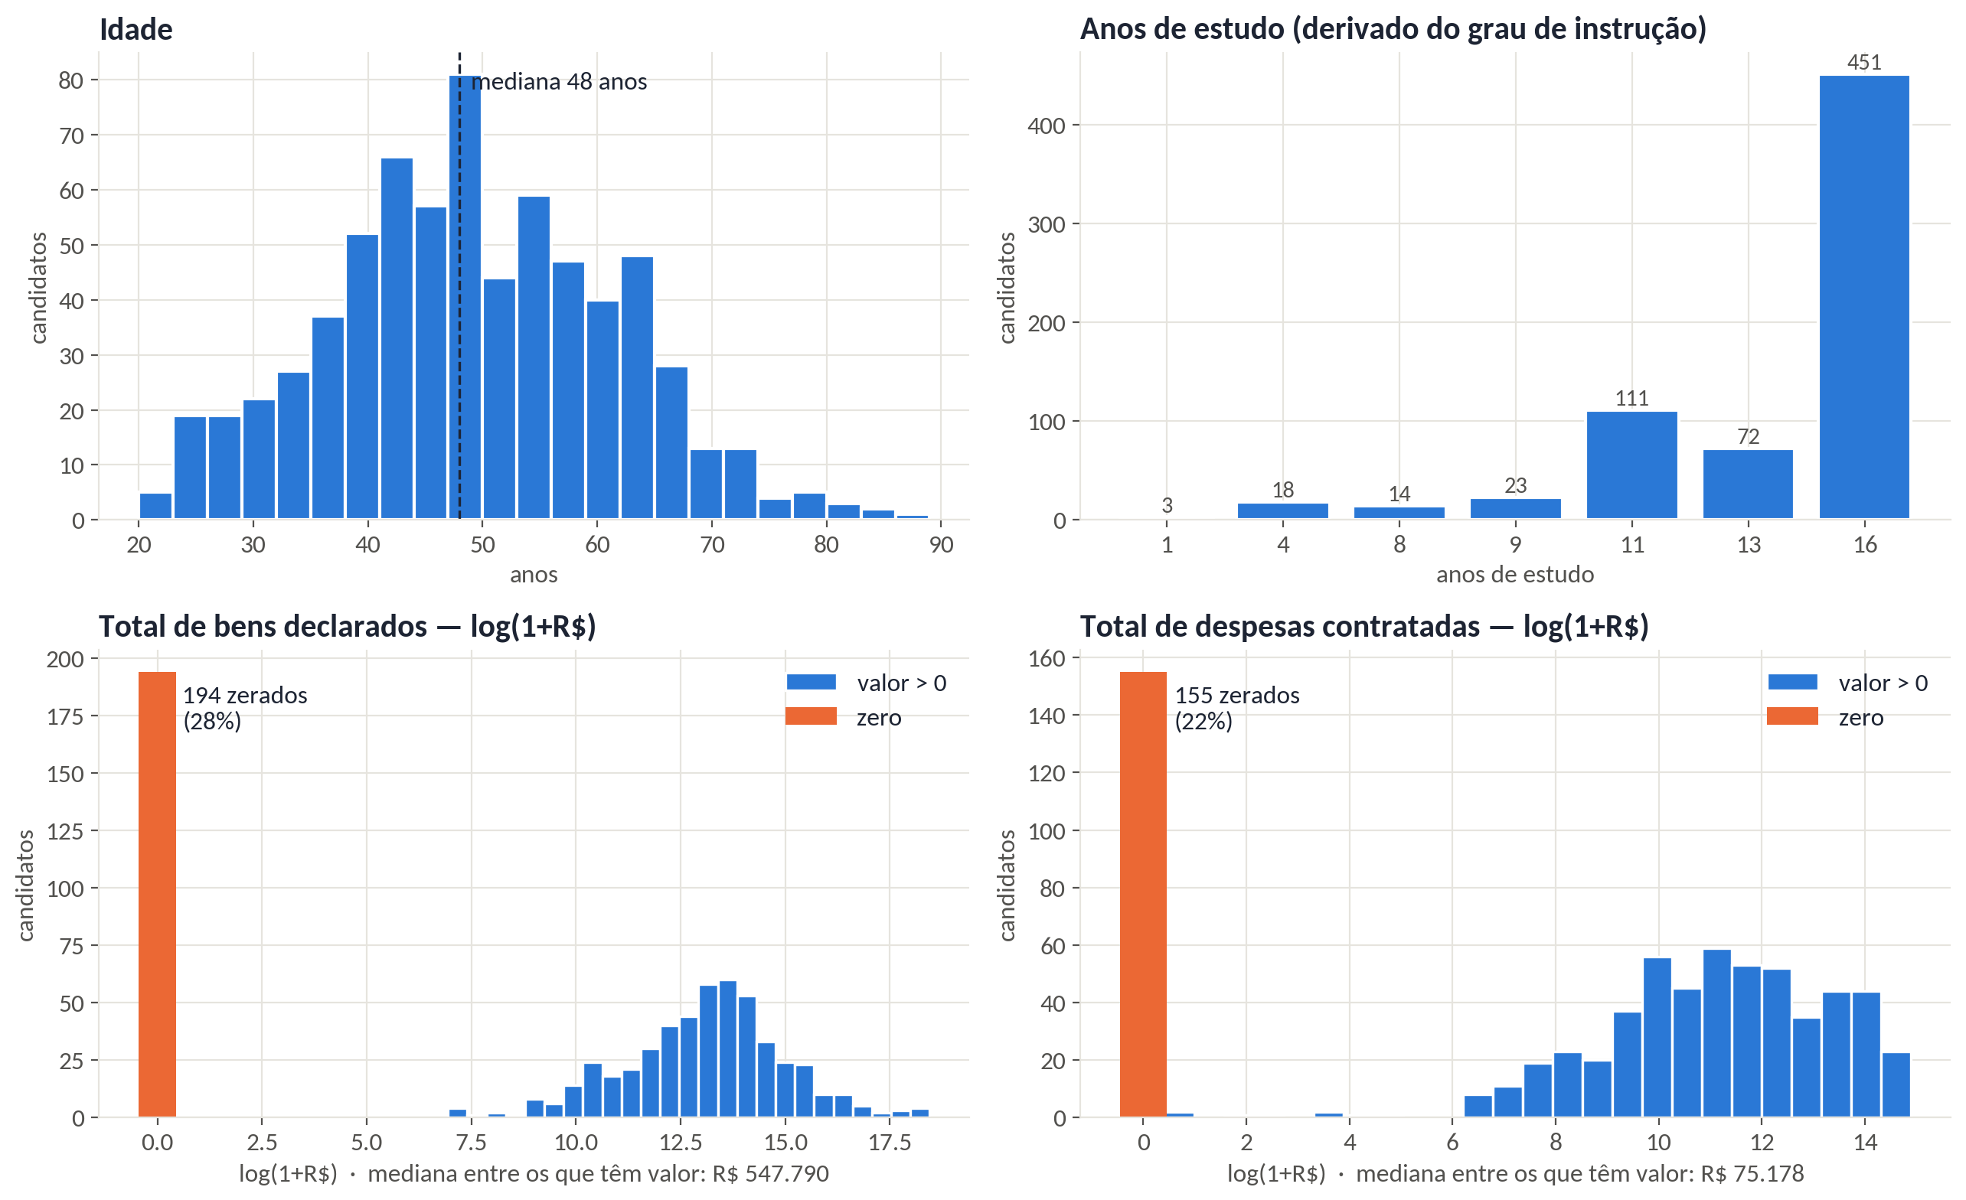
03 · ANÁLISE DESCRITIVA
Duas variáveis bem-comportadas e duas com massa em zero
 | Idade | Estudo | Bens | Gasto
Média | 48,6 | 14,1 | R$ 2,0 mi | R$ 245 mil
Mediana | 48 | 16 | R$ 209 mil | R$ 36 mil
Máximo | 86 | 16 | R$ 103,7 mi | R$ 3,0 mi
% zeros | 0% | 0% | 28% | 22%
Assimetria | 0,12 | -1,71 | 8,8 | 2,6
O que isso antecipa
A escolaridade quase não varia no topo e isola quem tem baixa instrução.
Com massas em zero em bens e gasto, os clusters tendem a separar 'tem' de 'não tem'.
Fonte: TSE — candidatos, bens declarados e despesas contratadas, Eleições 2026 (DF, GO, MS, MT)
5
Notes:
Idade: quase simétrica, com mediana de 48 anos. Anos de estudo: 65% têm superior completo, então a variável discrimina pouco no topo. Bens e gasto: bimodais após o log, com uma massa em zero (28% e 22%) e um sino entre dezenas de milhares e milhões de reais. Essas massas em zero vão comandar os clusters.

Slide 5
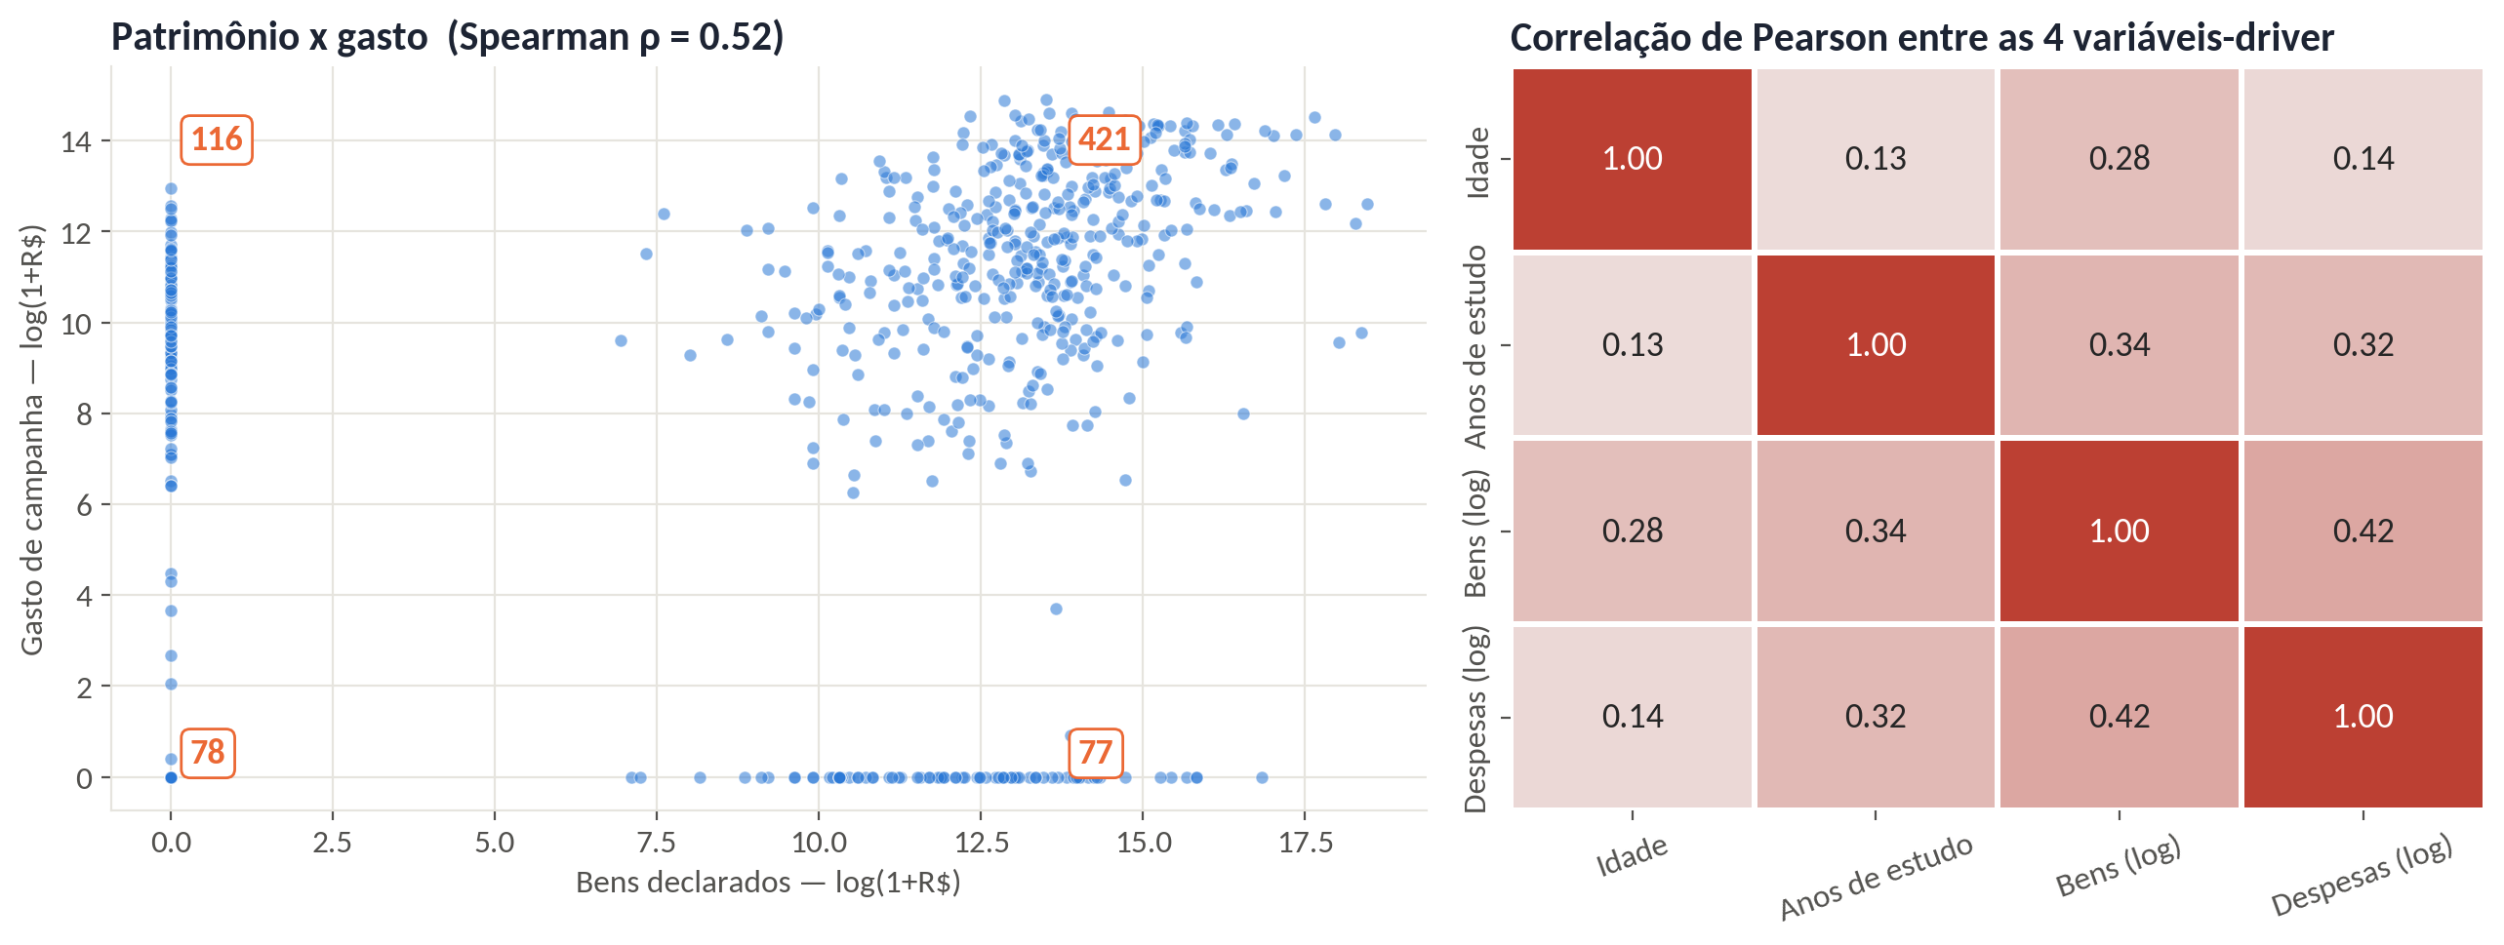
03 · ANÁLISE DESCRITIVA
Patrimônio e gasto andam juntos, mas não são a mesma coisa
421
têm bens e gastam
116
gastam sem bens declarados
77
têm bens, mas não gastaram
78
sem bens e sem gasto
Fonte: TSE — candidatos, bens declarados e despesas contratadas, Eleições 2026 (DF, GO, MS, MT)
6
Notes:
Spearman de 0,52: relação moderada. Os números laranja são os quadrantes: 77 candidatos têm bens e não gastaram; 116 não têm bens e gastaram. Idade e gasto quase não se relacionam (0,14). Esse descolamento é o que o gasto acrescenta à clusterização.

Slide 6
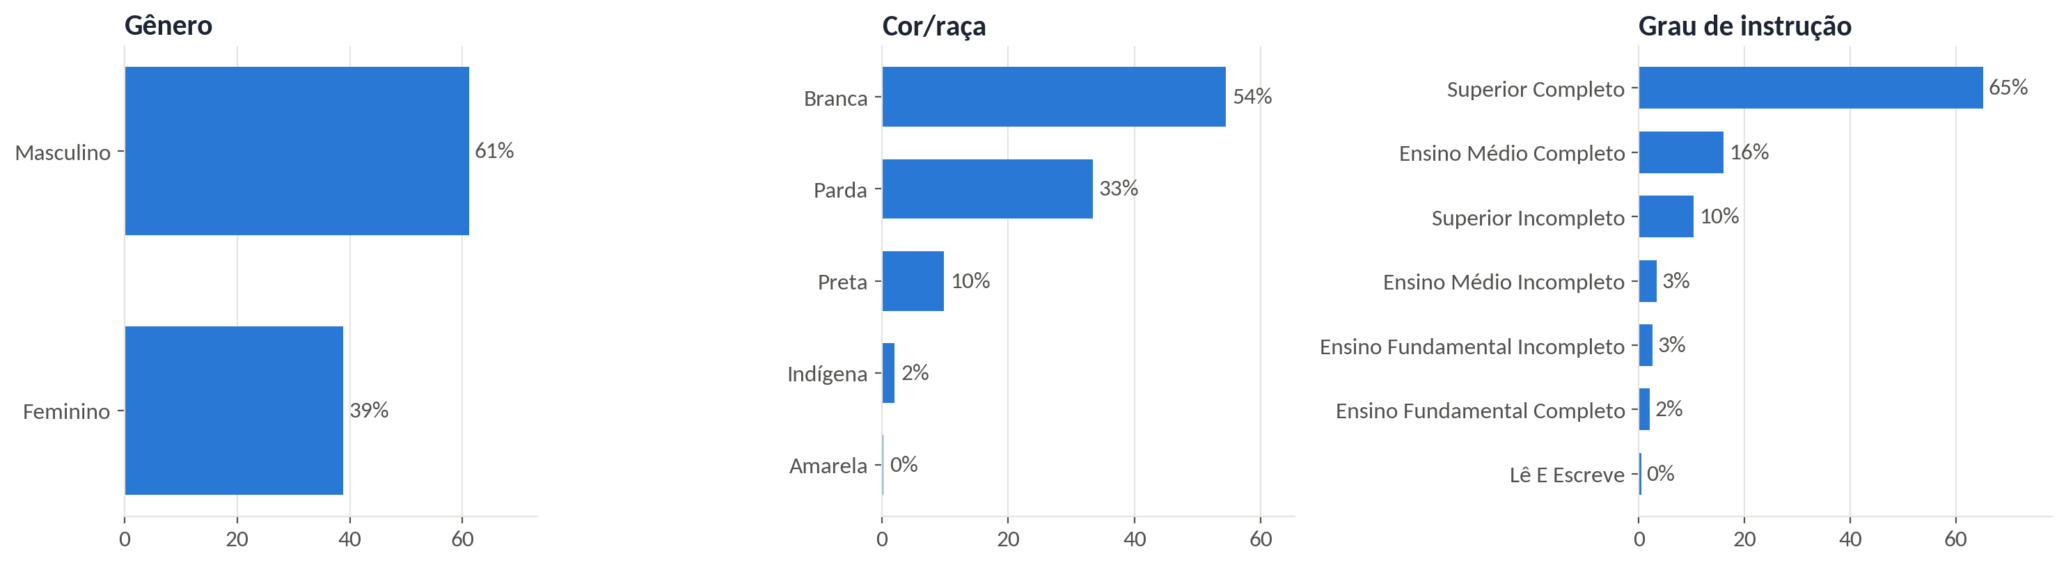
03 · ANÁLISE DESCRITIVA
Quem são os candidatos, antes de qualquer algoritmo
61%
54%
65%
87
27
homens
brancos
com superior completo
empresários (a ocupação mais citada)
partidos na disputa
Fonte: TSE — candidatos, bens declarados e despesas contratadas, Eleições 2026 (DF, GO, MS, MT)
7
Notes:
Perfil geral: maioria masculina, branca e com superior completo. Empresário e advogado são as ocupações mais citadas. Estas proporções são a linha de base para o índice de concentração dos clusters.

Slide 7
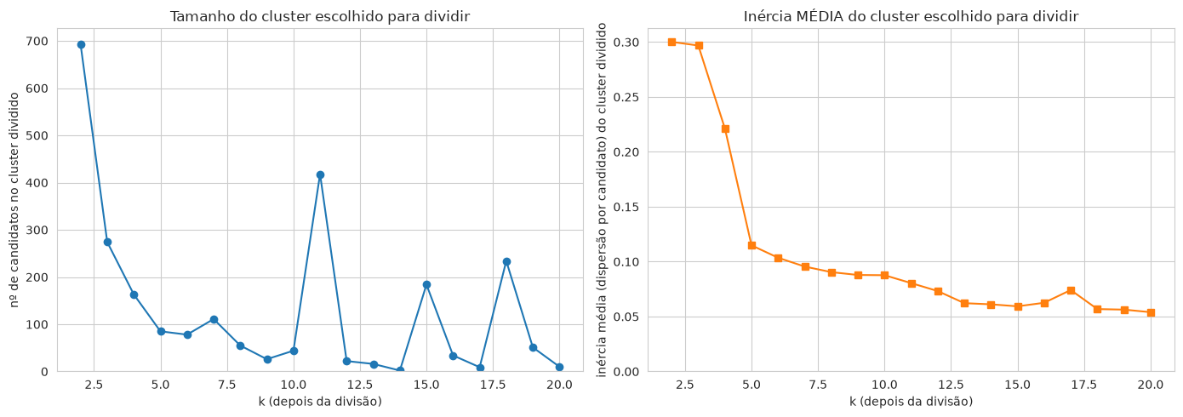
04 · CLUSTERIZAÇÃO — BISECTING K-MEANS
Escolha de K
0,12
Inércia em K=5
Fonte: TSE — candidatos, bens declarados e despesas contratadas, Eleições 2026 (DF, GO, MS, MT)
8
Notes:
Testamos K de 2 a 10 com o Bisecting K-Means do notebook 02, que a cada passo divide o grupo de maior inércia média. As três curvas mostram o trade-off: K=4 tem os melhores índices (silhueta 0,510 e DB 0,853), mas K=5 perde pouco (silhueta 0,488). A linha cinza é o K-Means comum, que em K=5 cai para 0,347. A partir de 6 as curvas pioram e o ganho de WCSS é marginal.

Slide 8
04 · CLUSTERIZAÇÃO — BISECTING K-MEANS
Por que K = 5: um perfil a mais por 0,022 de silhueta
K | WCSS | Queda WCSS | Silhueta | Davies-B. | Calinski-H. | Menor grupo
2 | 115,0 | — | 0,456 | 1,056 | 556 | 274
3 | 80,3 | 30,1% | 0,483 | 0,954 | 546 | 112
4 | 62,2 | 22,5% | 0,510 | 0,853 | 536 | 78
5 | 58,5 | 6,0% | 0,488 | 0,897 | 438 | 40
6 | 55,4 | 5,3% | 0,474 | 0,995 | 377 | 26
7 | 51,5 | 7,0% | 0,443 | 1,068 | 346 | 26
8 | 49,2 | 4,4% | 0,451 | 1,006 | 314 | 22
1
Custo pequeno
A silhueta cai só 0,022 (de 0,510 para 0,488); no K-Means, K=5 daria 0,347.
2
Um perfil novo
O 5º corte divide os 84 sem bens e sem despesas: D (37 anos, 0% com superior) × E (51 anos, 68% com superior).
3
Depois, só fragmentos
Com K=6 o corte parte C em 52 + 26; a silhueta cai para 0,474 e o DB sobe para 0,995.
4
Cotovelo
Quedas de 30,1% e 22,5% até K=4; depois, entre 4,4% e 7,0% por passo.
5
Grupos úteis
O menor cluster tem 40 candidatos (5,8%); com K ≥ 6 surgem grupos de 26 ou menos.
Bisecting K-Means com critério de inércia média (notebook 02). Linha destacada: K escolhido.
Fonte: TSE — candidatos, bens declarados e despesas contratadas, Eleições 2026 (DF, GO, MS, MT)
9
Notes:
Defesa do K=5 com honestidade: os índices favorecem K=4, mas a perda em K=5 é pequena (0,510 para 0,488), e o quinto corte revela dois perfis sociais opostos dentro do grupo sem recursos. Com K=6 o algoritmo só parte o grupo C (52 + 26), a silhueta cai para 0,474 e o DB sobe para 0,995. A queda do WCSS é de 22,5% até K=4 e de no máximo 7% por passo depois disso.

Slide 9
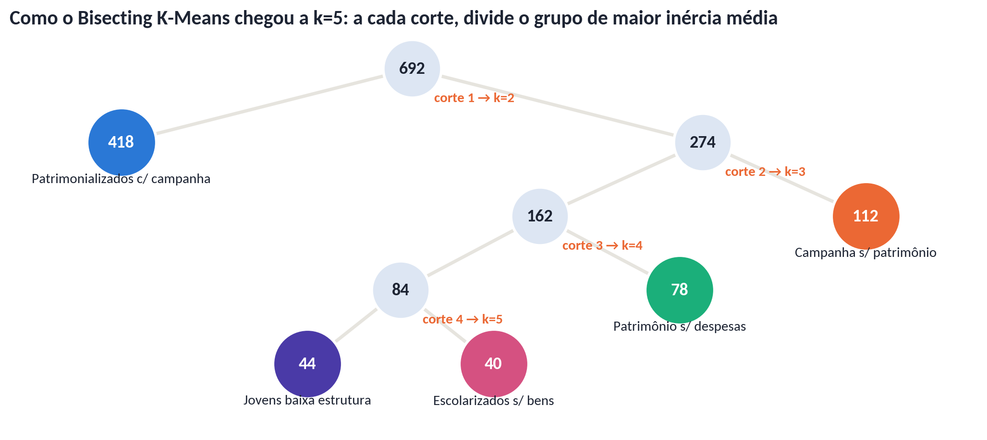
05 · CLUSTERS
Quatro cortes, cinco perfis
1º corte
quem tem recursos × quem não tem
2º corte
sem patrimônio: fez campanha × não fez
3º corte
sem campanha: tem bens × não tem
4º corte (K=5)
sem recursos: jovens e menos escolarizados × mais velhos e escolarizados
Fonte: TSE — candidatos, bens declarados e despesas contratadas, Eleições 2026 (DF, GO, MS, MT)
10
Notes:
A árvore mostra a ordem das divisões. O 1º corte separa quem tem recursos (418) de quem não tem. O 2º separa, entre os sem patrimônio, quem fez campanha (112). O 3º isola quem tem bens mas não gastou (78). O 4º corte, que leva a K=5, divide o grupo sem bens e sem despesas por idade e escolaridade.

Slide 10
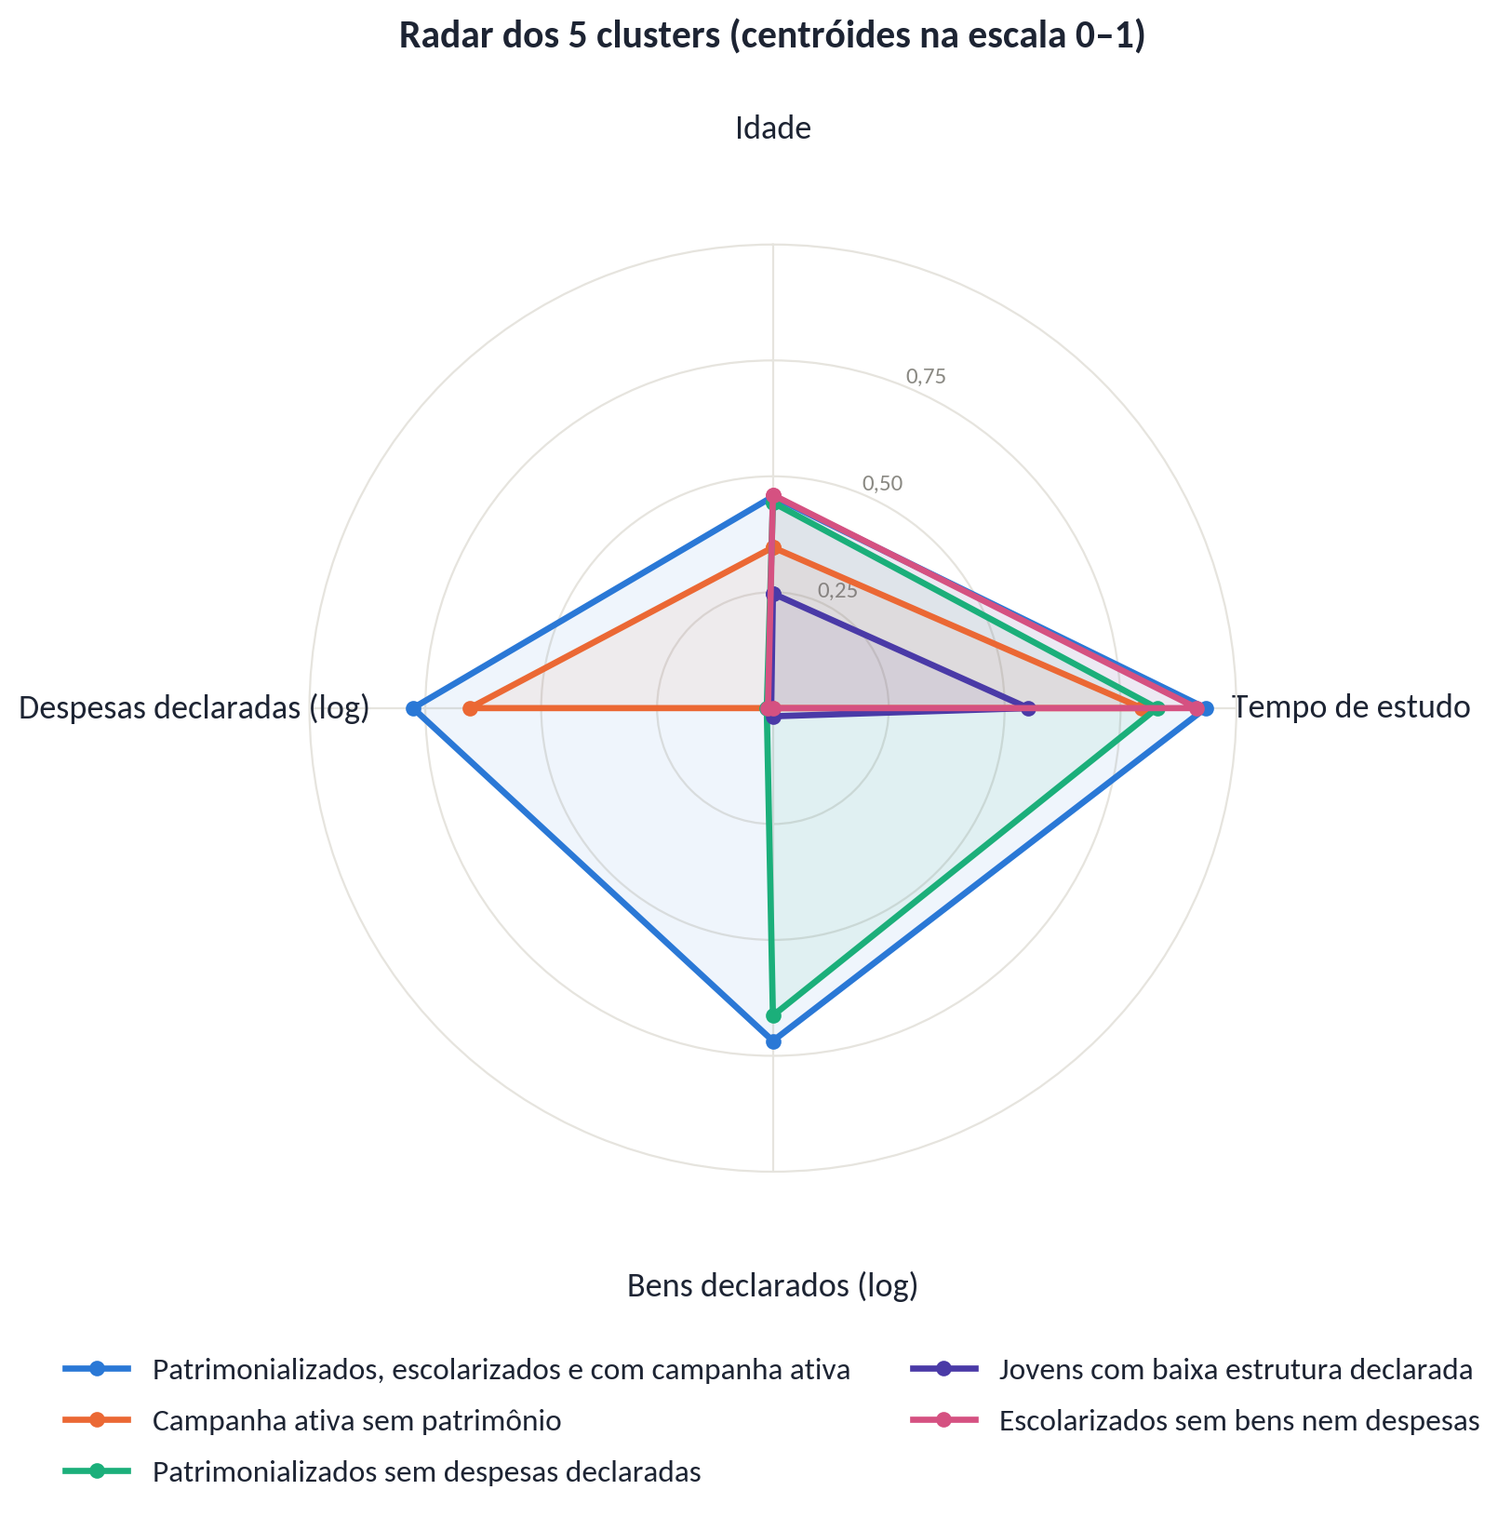
05 · CLUSTERS
Radar de K = 5: bens e despesas separam; idade e estudo refinam
Leitura
Bens e despesas: definem A, B e C.
Idade e estudo: separam D (idade 0,25; estudo 0,55) de E (0,46; 0,92).
A, C e E têm idade parecida (cerca de 50 anos); D é o grupo mais jovem.
 | Idade | Estudo | Bens | Desp.
A | 0,46 | 0,93 | 0,72 | 0,78
B | 0,35 | 0,80 | 0,00 | 0,65
C | 0,44 | 0,83 | 0,66 | 0,01
D | 0,25 | 0,55 | 0,02 | 0,00
E | 0,46 | 0,92 | 0,00 | 0,01
Centróides na escala 0–1 (MinMax)
Fonte: TSE — candidatos, bens declarados e despesas contratadas, Eleições 2026 (DF, GO, MS, MT)
11
Notes:
Radar dos centróides na escala 0–1, com as quatro variáveis: idade, tempo de estudo, bens declarados e despesas declaradas. A tem tudo alto. B tem despesas, mas não bens. C tem bens, mas não despesas. D e E ficam em zero nos dois eixos financeiros e se distinguem por idade e estudo: o polígono de D é o menor em todos os eixos.

Slide 11
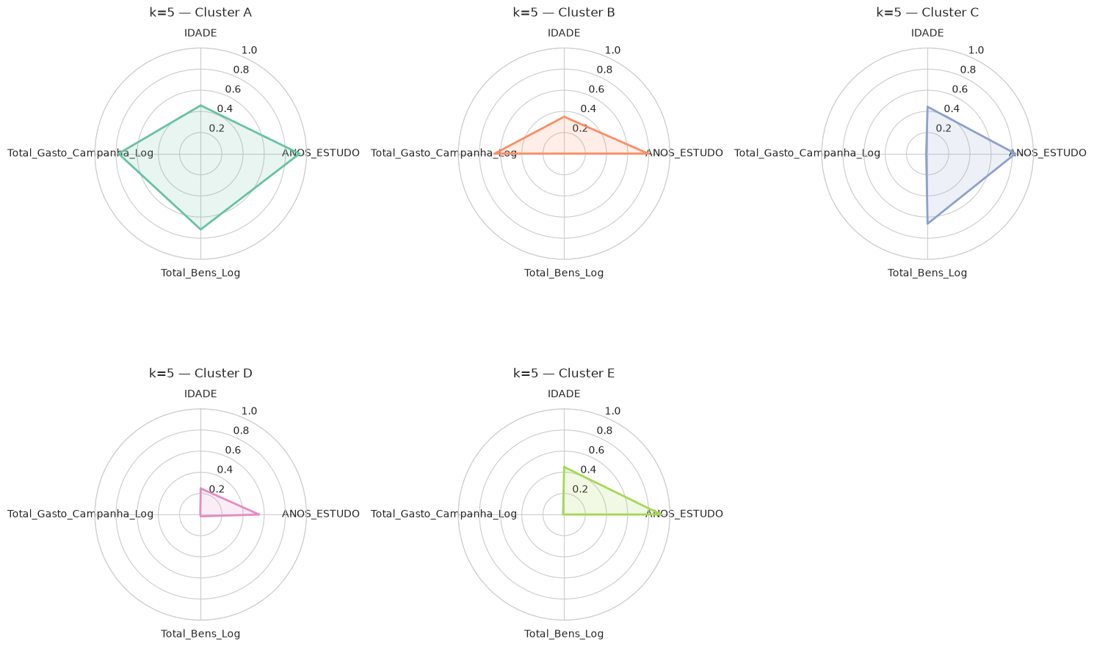

Slide 12
06 · CARACTERIZAÇÃO
Ficha técnica dos cinco clusters
Cluster | n (%) | Idade | Estudo | Bens (med.) | Despesas (med.) | % mulheres | % superior | % brancos | % solteiros
A · Patrimonializados c/ campanha | 418 (60%) | 50,7 | 15,0 | R$ 644 mil | R$ 133 mil | 37% | 79% | 60% | 23%
B · Campanha s/ patrimônio | 112 (16%) | 43,5 | 12,9 | R$ 0 | R$ 21 mil | 50% | 44% | 38% | 38%
C · Patrimônio s/ despesas | 78 (11%) | 49,8 | 13,4 | R$ 203 mil | R$ 0 | 32% | 56% | 54% | 38%
D · Jovens baixa estrutura | 44 (6%) | 37,1 | 9,3 | R$ 0 | R$ 0 | 54% | 0% | 32% | 77%
E · Escolarizados s/ bens | 40 (6%) | 50,9 | 14,7 | R$ 0 | R$ 0 | 25% | 68% | 70% | 35%
Base (692) | 100% | 48,6 | 14,1 | R$ 209 mil | R$ 36 mil | 39% | 65% | 54% | 32%
Dois contrastes que só aparecem com K = 5
D × E: mesmo zero em bens e despesas, perfis opostos. D tem 37 anos, 54% de mulheres e 32% de brancos; E tem 51 anos, 25% de mulheres e 70% de brancos. Já B, que faz campanha sem patrimônio, é paritário em gênero (as mulheres declaram bens medianos de R$ 100 mil, contra R$ 320 mil dos homens, mas têm despesa mediana até maior).
Fonte: TSE — candidatos, bens declarados e despesas contratadas, Eleições 2026 (DF, GO, MS, MT)
12
Notes:
A tem tudo: patrimônio mediano de R$ 644 mil e despesas medianas de R$ 133 mil. B faz campanha sem patrimônio e é paritário em gênero. C tem patrimônio e não gastou. D é jovem, 77% solteiro, sem superior completo e majoritariamente feminino. E, com o mesmo zero em recursos, é mais velho, 68% com superior, 75% masculino e 70% branco.

Slide 13
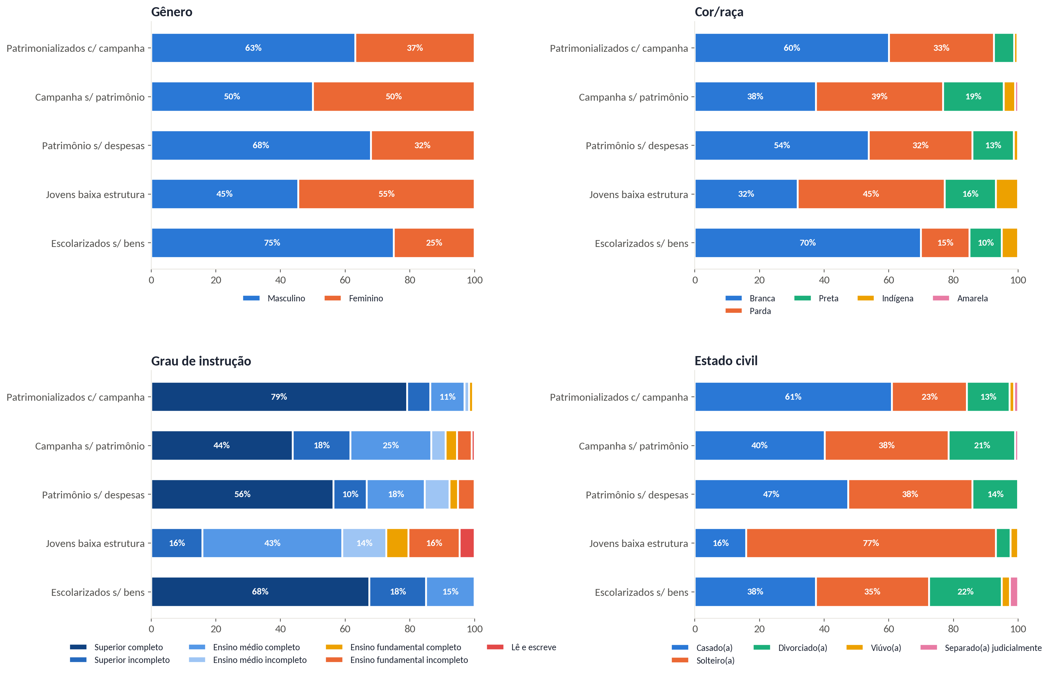
06 · CARACTERIZAÇÃO
Gênero, cor/raça, escolaridade e estado civil por cluster
Destaques
Gênero: mulheres são 54% em D e 50% em B, contra 25% em E.
Cor/raça: pretos e pardos são 58% em B e 61% em D; brancos são 70% em E.
Escolaridade: superior completo vai de 79% (A) a 0% (D).
Estado civil: 77% de solteiros em D; 61% de casados em A.
Fonte: TSE — candidatos, bens declarados e despesas contratadas, Eleições 2026 (DF, GO, MS, MT)
13
Notes:
Os padrões mais fortes: D é o único grupo majoritariamente feminino (55%) e 77% solteiro, e ninguém nele tem superior completo. E é 75% masculino e 70% branco. B tem 50% de mulheres e 58% de pretos e pardos. A concentra casados (61%) e superior completo (79%).

Slide 14
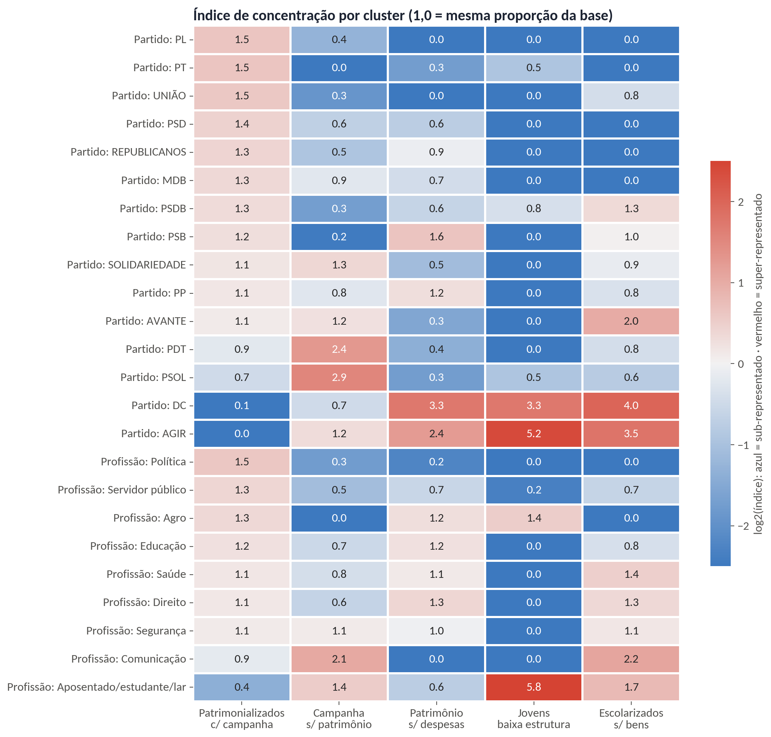
06 · CARACTERIZAÇÃO
Profissão e partido desenham o perfil de cada grupo
A · Patrimonializados c/ campanha
Política 1,5× · PL 1,5× · PT 1,5× · UNIÃO 1,5× · AGIR ausente
B · Campanha s/ patrimônio
PSOL 2,9× · MISSÃO 2,6× · PDT 2,4× · Comunicação 2,1×
C · Patrimônio s/ despesas
DC 3,3× · AGIR 2,4× · PODE 2,0× · nenhum candidato do PL e da UNIÃO
D · Jovens baixa estrutura
Aposentado/estudante/lar 5,8× · AGIR 5,2× · DC 3,3× · MISSÃO 2,5×
E · Escolarizados s/ bens
DC 4,0× · AGIR 3,5× · AVANTE 2,0× · Comunicação 2,2×
Fonte: TSE — candidatos, bens declarados e despesas contratadas, Eleições 2026 (DF, GO, MS, MT)
14
Notes:
Índice de concentração: participação no cluster dividida pela participação na base (1,0 = igual à base). Políticos de carreira e legendas grandes estão em A. PSOL, MISSÃO e PDT, em B. DC e AGIR, nos três grupos sem campanha (C, D e E). Aposentados, estudantes e donas de casa aparecem 5,8 vezes mais em D.

Slide 15
06 · NOMEAÇÃO DOS CLUSTERS
Cinco perfis, cinco nomes
418
60%
da base
112
16%
da base
78
11%
da base
44
6%
da base
40
6%
da base
Cluster A
Cluster B
Cluster C
Cluster D
Cluster E
Patrimonializados, escolarizados e com campanha ativa
Campanha ativa sem patrimônio
Patrimonializados sem despesas declaradas
Jovens com baixa estrutura declarada
Escolarizados sem bens nem despesas
Bens (mediana R$ 644 mil) e despesas (mediana R$ 133 mil); 15,0 anos de estudo; políticos de carreira e legendas grandes.
Nenhum bem declarado, todos com despesas (mediana R$ 21 mil); paritário em gênero; PSOL, MISSÃO e PDT.
Bens (mediana R$ 203 mil), mas 96% sem despesas; 68% homens; DC e AGIR.
37 anos, 9,3 anos de estudo, sem superior; 77% solteiros; 54% mulheres.
51 anos, 68% com superior; 75% homens; 70% brancos; sem bens e sem despesas.
Nomes do grupo, conferidos nos dados uma checagem no notebook confirma o perfil de cada nome: A e C têm bens; A e B têm despesas; C não tem despesas; D é mais jovem e menos escolarizado que E.
Fonte: TSE — candidatos, bens declarados e despesas contratadas, Eleições 2026 (DF, GO, MS, MT)
15
Notes:
Os nomes foram definidos pelo grupo e conferidos contra os dados por uma checagem automática no notebook: A e C têm bens; A e B têm despesas; C não tem despesas; D é mais jovem e menos escolarizado que E. O nome de E deve ser lido como contraste com D, já que o tempo de estudo de E (14,7 anos) é próximo da média da base (14,1).

Slide 16
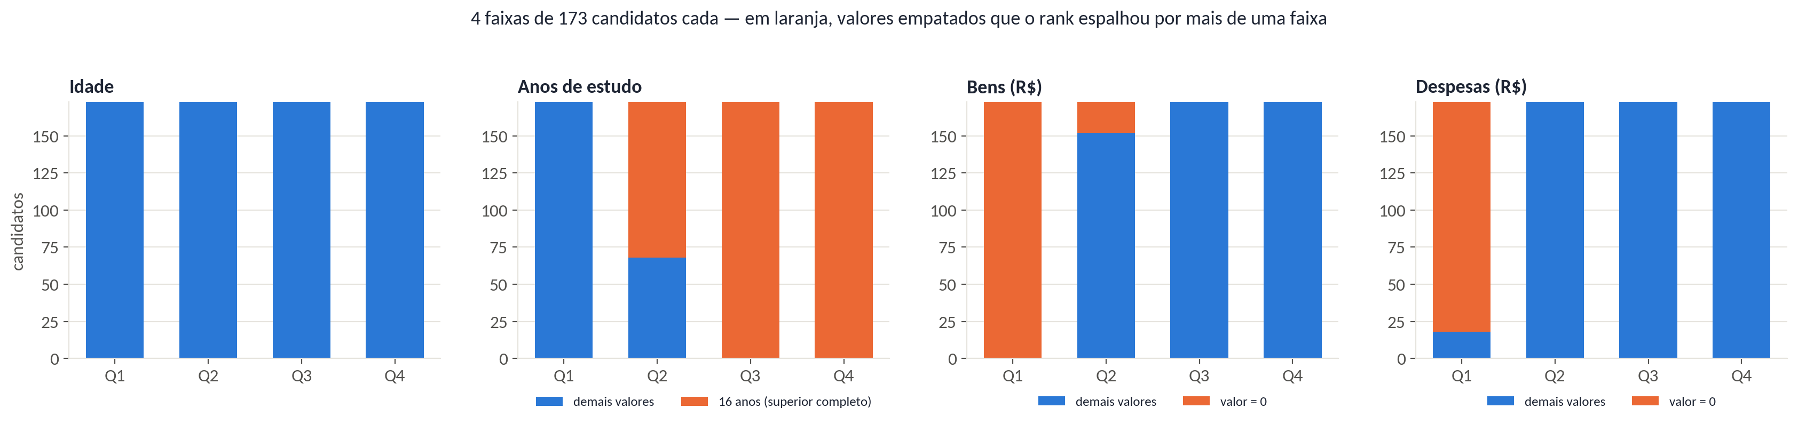
07 · PREPARAÇÃO PARA O APRIORI
Faixas por quartil: sempre quatro, mas com empates repartidos
Idade
Anos de estudo
Bens
Despesas
4 faixas
sem rank: 2 faixas
sem rank: 3 faixas
4 faixas limpas
21–40 · 40–48 · 48–57 · 57–86 anos; fronteiras com empates pequenos
Q1 = 1–13 anos; Q2 mistura 13 e 16; Q3 = Q4 = 16 anos (divididos pela ordem das linhas)
Q1 = só zeros (173 dos 194); os outros 21 zeros caem em Q2, até R$ 207 mil
Q1 = zero até R$ 1 mil · Q4 acima de R$ 233 mil
Fonte: TSE — candidatos, bens declarados e despesas contratadas, Eleições 2026 (DF, GO, MS, MT)
16
Notes:
Seguimos o notebook 03: qcut sobre o rank, o que sempre gera 4 faixas de 173 candidatos. Sem o rank, o qcut daria 2 faixas para os anos de estudo e 3 para os bens. O custo: valores empatados são repartidos pela ordem das linhas. Em anos de estudo, Q3 e Q4 são ambos 16 anos, e Q2 mistura 13 e 16. Por isso só 'Estudo=Q1' (sem superior completo) é interpretado; para escolaridade usamos o grau de instrução.

Slide 17
08 · REGRAS DE ASSOCIAÇÃO
Como a cesta do Apriori foi montada
Faixas por quartil
97
3.534
Idade Q1–Q4
Estudo Q1–Q4
Bens Q1–Q4
Despesas Q1–Q4
itens possíveis na cesta
itemsets frequentes (suporte ≥ 2%)
Perfil cadastral
Partido (27)
Gênero
Grau de instrução
Estado civil
12.084
≤ 3
Cor/raça
UF de nascimento
UF (4)
regras com lift ≥ 1
itens por regra (max_len)
Resultado da clusterização
cluster = um dos 5 perfis
Dois sentidos, duas perguntas
Cluster → X: o que caracteriza quem está no grupo?
X → cluster: que combinação prevê o grupo?
Fonte: TSE — candidatos, bens declarados e despesas contratadas, Eleições 2026 (DF, GO, MS, MT)
17
Notes:
Cesta do notebook 03: cada candidato é uma cesta com 97 itens possíveis. Suporte mínimo de 2% (pelo menos 14 candidatos), itemsets de até 3 itens e lift de pelo menos 1, o que gera 3.534 itemsets e 12.084 regras. Nos grafos, cada cluster mostra 1 regra financeira (a que define o cluster) e 2 cadastrais (as que ajudam a interpretar).

Slide 18
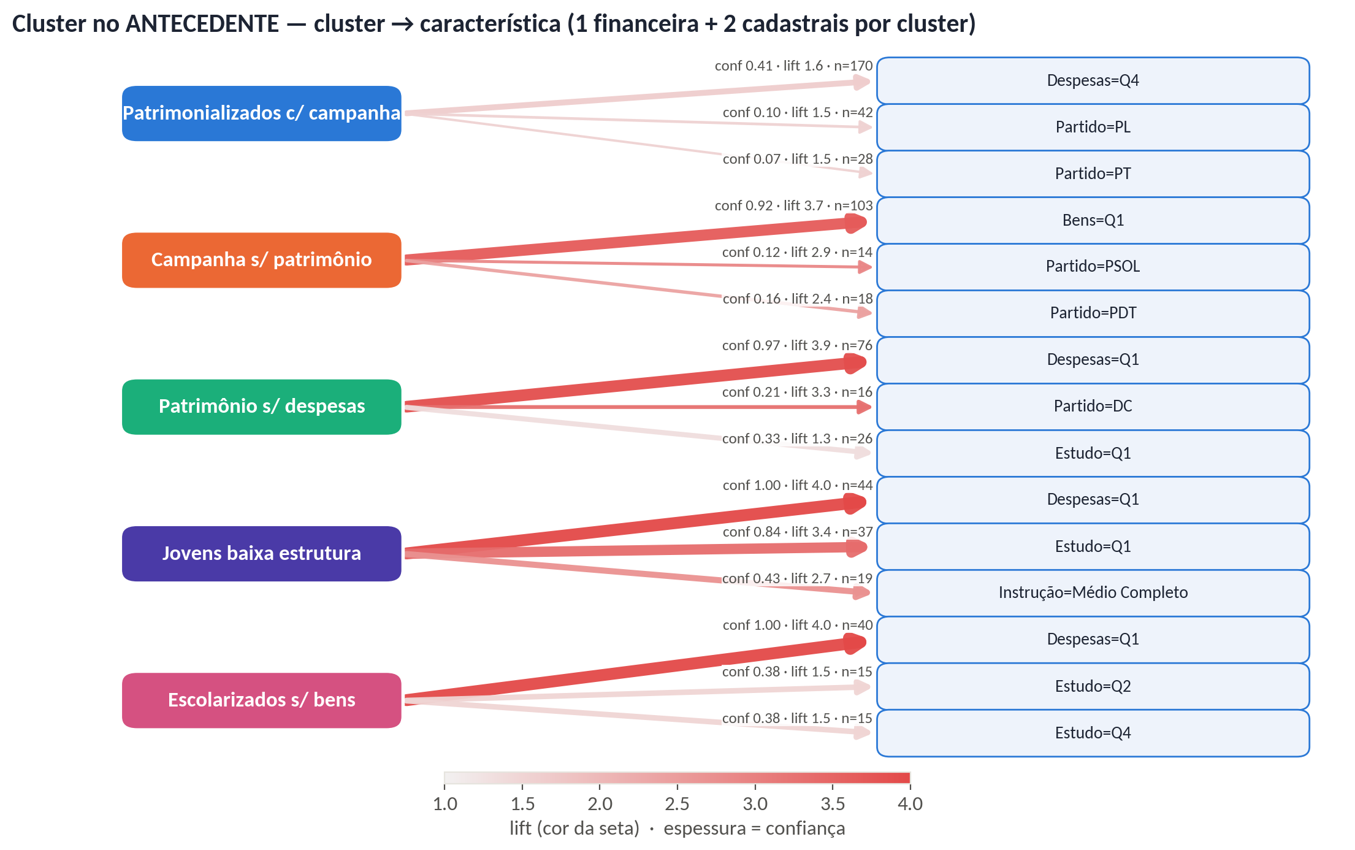
08 · REGRAS DE ASSOCIAÇÃO
Cluster no antecedente: o que caracteriza cada grupo
B · Campanha s/ patrimônio
92% em Bens=Q1; PSOL 2,9× e PDT 2,4×
C · Patrimônio s/ despesas
97% em Despesas=Q1; DC 3,3×
D · Jovens baixa estrutura
84% sem superior completo (lift 3,4); médio completo 2,7×
E · Escolarizados s/ bens
100% em Despesas=Q1; as regras de estudo (Q2/Q4) vêm do empate no rank
A · Patrimonializados c/ campanha
Despesas=Q4 (41%); PL e PT 1,5×; lift baixo porque A é 60% da base
Fonte: TSE — candidatos, bens declarados e despesas contratadas, Eleições 2026 (DF, GO, MS, MT)
18
Notes:
Dado o cluster, que características aparecem com lift alto? B: 92% em Bens=Q1, com PSOL e PDT concentrados. C: 97% em Despesas=Q1, e o DC aparece 3,3 vezes mais. D: 84% sem superior completo e ensino médio completo 2,7 vezes mais. Em E, as regras cadastrais de maior lift usam Estudo=Q2/Q4, que é artefato do rank; por isso E se caracteriza melhor pela ficha técnica. As regras de A têm lift baixo porque A é 60% da base.

Slide 19
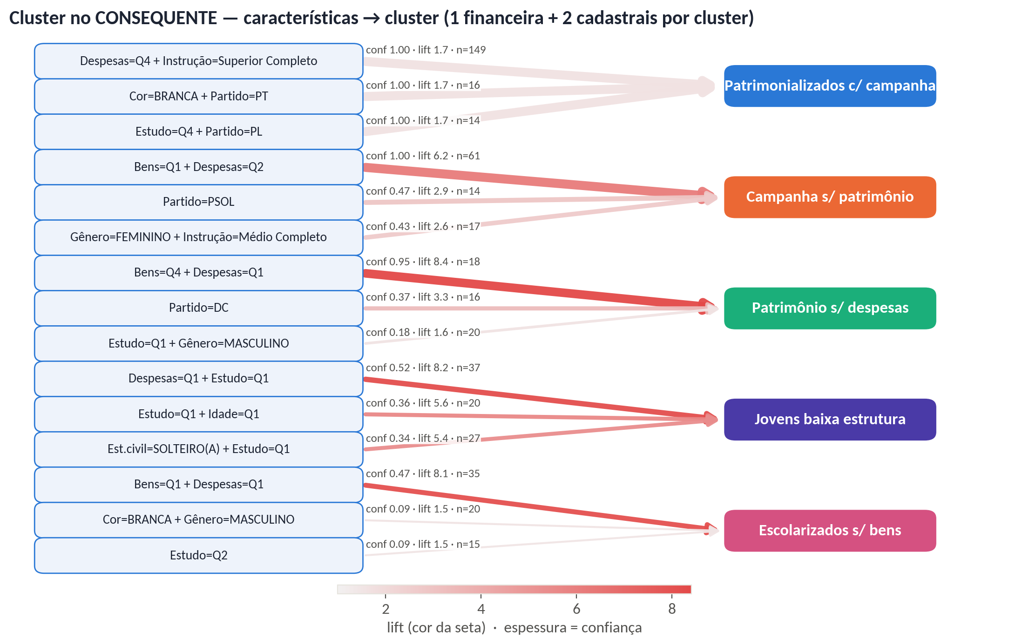
08 · REGRAS DE ASSOCIAÇÃO
Cluster no consequente: que combinação prevê cada grupo
Despesas=Q4 + Superior completo
→ A · Patrimonializados c/ campanha conf 1,00 · lift 1,7 · n=149
Bens=Q4 + Despesas=Q1
→ C · Patrimônio s/ despesas conf 0,95 · lift 8,4 · n=18
Estudo=Q1 + Idade=Q1
→ D · Jovens baixa estrutura conf 0,36 · lift 5,6 · n=20
Partido=PSOL
→ B · Campanha s/ patrimônio conf 0,47 · lift 2,9 · n=14
Cor=BRANCA + Gênero=MASCULINO
→ E · Escolarizados s/ bens conf 0,09 · lift 1,5 · n=20
Fonte: TSE — candidatos, bens declarados e despesas contratadas, Eleições 2026 (DF, GO, MS, MT)
19
Notes:
Despesas no quartil mais alto com superior completo levam a A em 100% dos 149 casos. Bens altos sem despesas levam a C com lift de 8,4. Sem superior completo e até 40 anos leva a D com lift de 5,6, a regra cadastral mais forte da análise. PSOL leva a B com lift de 2,9 e DC leva a C com lift de 3,3. Para E, as regras cadastrais são fracas (lift de cerca de 1,5): E não é previsto por um atributo isolado.

Slide 20
09 · VALIDAÇÃO DOS PERFIS
As regras confirmam os nomes? Sim, em 4 de 5
Cluster | Regra financeira (define) | Evidência cadastral (interpreta) | Veredito
A · Patrimonializados c/ campanha | Despesas=Q4 + Instrução=Superior Completo → conf 1,00 (lift 1,7) | Superior completo + Despesas=Q4 → 100% (149); PL, PT e UNIÃO 1,5× | Confirma
B · Campanha s/ patrimônio | Bens=Q1 + Despesas=Q2 → conf 1,00 (lift 6,2) | PSOL → B (lift 2,9); mulher + médio completo (2,6) | Confirma
C · Patrimônio s/ despesas | Bens=Q4 + Despesas=Q1 → conf 0,95 (lift 8,4) | DC → C (lift 3,3); 68% homens | Confirma
D · Jovens baixa estrutura | Despesas=Q1 + Estudo=Q1 → conf 0,52 (lift 8,2) | sem superior + até 40 anos (lift 5,6); solteiro + sem superior (5,4) | Confirma
E · Escolarizados s/ bens | Bens=Q1 + Despesas=Q1 → conf 0,47 (lift 8,1) | regras cadastrais fracas (lift ≈ 1,5); escolaridade próxima da média | Parcial
Leitura para a banca
Os três primeiros cortes são financeiros, e as regras confirmam isso com confiança perto de 1. O 5º perfil (E) é definido pela combinação de idade, estudo e ausência de recursos; nenhum atributo cadastral sozinho o prevê. Isso é esperado num grupo de 40 candidatos (5,8%).
Fonte: TSE — candidatos, bens declarados e despesas contratadas, Eleições 2026 (DF, GO, MS, MT)
20
Notes:
Para A, B, C e D, a regra financeira reproduz o nome e as cadastrais acrescentam o perfil. Para E, as regras confirmam 'sem bens nem despesas' (lift 8,1), mas 'escolarizados' só se sustenta em contraste com D. Sugestão: manter o nome e dizer isso explicitamente, ou usar algo como 'Mais velhos sem bens nem despesas'.

Slide 21
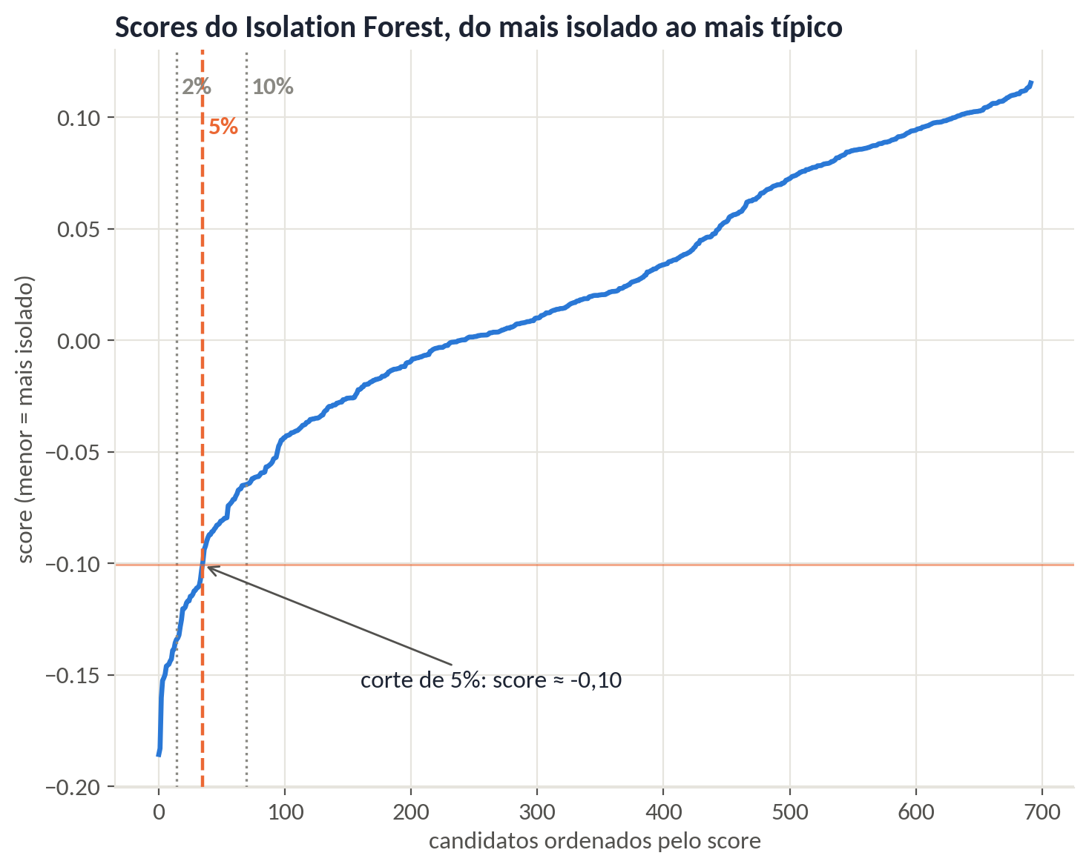
10 · DETECÇÃO DE ANOMALIAS
Isolation Forest: por que contaminação de 5%
contamination | atípicos | % da base | score no corte
0,01 | 7 | 1,0% | -0,146
0,02 | 14 | 2,0% | -0,134
0,03 | 21 | 3,0% | -0,120
0,05 | 35 | 5,1% | -0,101
0,08 | 56 | 8,1% | -0,074
auto | 240 | 34,7% | 0 (limiar padrão)
'auto' não serve
marca 240 candidatos (35%).
Dobra da curva
o corte de 5% fica em score -0,10, onde a queda íngreme termina.
Examinável
35 casos podem ser analisados um a um.
Fonte: TSE — candidatos, bens declarados e despesas contratadas, Eleições 2026 (DF, GO, MS, MT)
21
Notes:
Parâmetros do notebook 04: 200 árvores e contaminação de 0,05. O modo 'auto' marcaria 35% da base. A curva de scores ordenados cai de forma íngreme até cerca de -0,10 e depois sobe quase em linha reta; o corte de 5% cai exatamente em -0,10. Além disso, 35 casos podem ser examinados um a um. Por cluster: max(5%, 2/n), que dá 5% em todos.

Slide 22
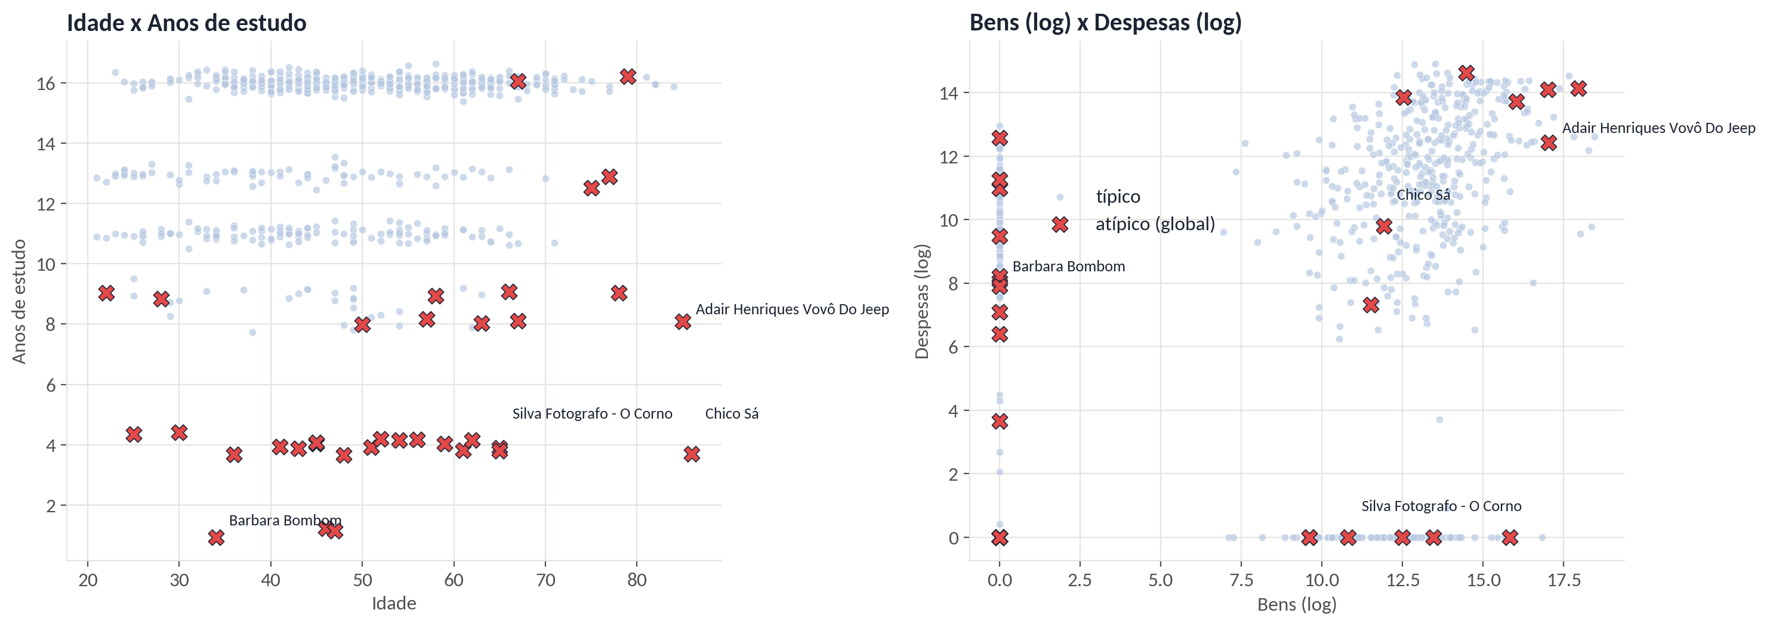
10 · DETECÇÃO DE ANOMALIAS
Anomalias na população: escolaridade, idade extremas e riqueza
Candidato | Partido/UF | Idade | Instrução | Bens | Despesas | Cluster | Por que é atípico
Adair Henriques Vovô Do Jeep | PSDB/GO | 85 | Fund. compl. | R$ 25,0 mi | R$ 250 mil | Patrimonializados c/ campanha | Idade ↑ · Anos de estudo ↓
Chico Sá | AVANTE/MS | 86 | Fund. incompl. | R$ 150 mil | R$ 18 mil | Patrimonializados c/ campanha | Anos de estudo ↓ · Idade ↑
Barbara Bombom | PSOL/GO | 34 | Lê e escreve | R$ 0 | R$ 3 mil | Campanha s/ patrimônio | Anos de estudo ↓ · Bens
Silva Fotografo - O Corno | AGIR/DF | 65 | Fund. incompl. | R$ 50 mil | R$ 0 | Patrimônio s/ despesas | Anos de estudo ↓ · Despesas
Isa Marcondes | REPUBLICANOS/MS | 48 | Fund. incompl. | R$ 277 mil | R$ 1,0 mi | Patrimonializados c/ campanha | Anos de estudo ↓ · Despesas
Fonte: TSE — candidatos, bens declarados e despesas contratadas, Eleições 2026 (DF, GO, MS, MT)
22
Notes:
Em 27 dos 35 atípicos globais, a variável que mais os afasta da população é o tempo de estudo. A mediana dos atípicos é de 4 anos de estudo, contra 16 dos típicos. Seguem-se as idades extremas (85 e 86 anos) e combinações raras, como fundamental incompleto com R$ 1 milhão de despesas. Como o log comprime os patrimônios, as fortunas não aparecem aqui.

Slide 23
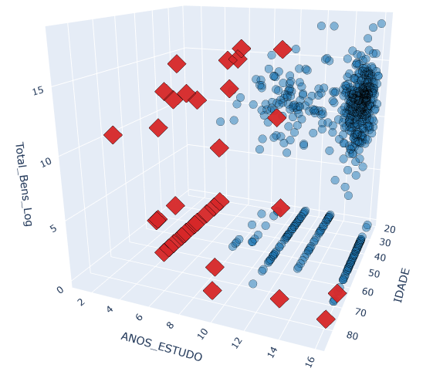
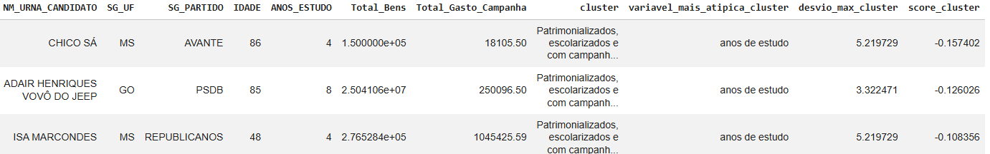
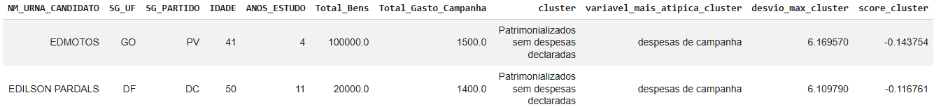
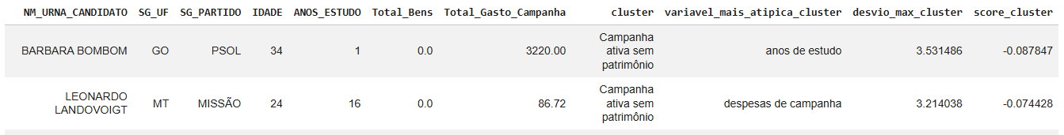
10 · DETECÇÃO DE ANOMALIAS
Dentro de cada grupo aparecem outras histórias
Global × local
Global × local
14 atípicos nos dois olhares; 22 só dentro do cluster, que passariam despercebidos na análise global.
23
Fonte: TSE — candidatos, bens declarados e despesas contratadas, Eleições 2026 (DF, GO, MS, MT)
Notes:
Com a escala de cada cluster, a pergunta muda. Em A surgem as grandes fortunas que o olhar global não destacava: R$ 103,7 milhões, R$ 86,8 milhões aos 26 anos e R$ 66,8 milhões aos 29. Surge também quem está em A com despesa quase nula (R$ 40). Em C, D e E, os atípicos são casos de fronteira, com poucos reais de bens ou despesas num grupo de zeros. 14 candidatos são atípicos nos dois olhares e 22 só dentro do próprio cluster.

Slide 24
11 · CONCLUSÕES
O que os dados nos ensinaram
1
Perfis encontrados
2
O que mais diferenciou
Patrimonializados com campanha (60%), campanha sem patrimônio (16%), patrimônio sem despesas (11%), jovens com baixa estrutura (6%) e escolarizados sem bens nem despesas (6%).
Primeiro, ter ou não patrimônio e despesas (os 3 primeiros cortes). Depois, entre os sem recursos, a idade e o estudo, que separam D de E.
3
Regras que explicaram
4
Anomalias marcantes
Superior + despesas altas → A (100%). Bens altos sem despesas → C (lift 8,4). Sem superior + até 40 anos → D (lift 5,6). PSOL → B (2,9). DC → C (3,3).
No olhar global, baixa escolaridade e idades de 85 e 86 anos. Em A, fortunas de R$ 67 a 104 mi (duas antes dos 30 anos). Em C, D e E, casos de fronteira.
Notes:
Responder às perguntas 1 a 4: perfis, o que os diferencia, regras-chave e anomalias. Enfatizar que os três primeiros cortes são financeiros e que o quinto revela dois perfis sociais opostos entre os candidatos sem recursos.

Slide 25
11 · CONCLUSÕES
Confirmado, inesperado e a nossa contribuição
Confirmou o que se esperava
• Legendas grandes e políticos de carreira estão no grupo com patrimônio e campanha.
• No topo, patrimônio alto e campanha ativa andam juntos.
• Candidaturas sem recursos concentram-se em legendas menores (DC, AGIR).
Foi inesperado / trouxe informação nova
• 112 candidatos sem bens fazem campanha; 78 com bens não fazem.
• B é paritário em gênero e o mais diverso em cor/raça entre os grupos com recursos.
• A falta de recursos tem dois perfis sociais opostos (D × E).
• O traço mais raro é a baixa escolaridade, não a riqueza.
Contribuição O recurso mobilizado na campanha é uma dimensão própria, que separa candidaturas ativas das inativas melhor que o patrimônio. Com K = 5, a análise mostra ainda que 'não ter recursos' esconde dois perfis sociais distintos.
Fonte: TSE — candidatos, bens declarados e despesas contratadas, Eleições 2026 (DF, GO, MS, MT)
25
Notes:
Separar o que já se esperava (legendas grandes concentram recursos; patrimônio e campanha andam juntos no topo) do que é novo (patrimônio e campanha se descolam na base; paridade de gênero em B; dois perfis sociais opostos sem recursos; o Isolation Forest aponta escolaridade, e não riqueza). Fechar com a contribuição.

Slide 26
APÊNDICE
Notas metodológicas e limitações
1
SQ_CANDIDATO
Padronizado como texto nas duas bases; sem nulos e sem duplicatas; 4 candidatos com despesa fora da base descartados no left join.
2
Agregação
4 arquivos concatenados, filtro DS_CARGO = Deputado Federal, soma por candidato; 501 linhas idênticas mantidas (0,5% do valor).
3
fillna(0) + log1p
27 sem registro recebem zero (não NaN); somados aos 128 com registro zerado, são 155 com despesa zero.
4
Quartis
qcut sobre o rank (notebook 03): 4 faixas de 173; empates repartidos pela ordem das linhas (estudo Q2–Q4 e bens Q1/Q2).
5
Escolha do K
Bisecting com critério de inércia média (notebook 02), K de 2 a 10; K=5: silhueta 0,488, perfil D × E, K=6 fragmenta C.
6
Contaminação
0,05 global (dobra da curva de scores; o 'auto' marcaria 35%); por cluster, max(5%, 2/n) com escala do próprio grupo; 200 árvores.
Limitações
Prestação de contas parcial (DF de 22/09; GO, MS e MT de 29/09; clusters B e E diferem em 1 candidato dos notebooks rodados com a base de 22/09) · sem resultado da eleição · separação em boa parte 'zero × não zero' · hipótese de financiamento partidário exige os dados de receitas.
Fonte: TSE — candidatos, bens declarados e despesas contratadas, Eleições 2026 (DF, GO, MS, MT)
26
Notes:
Slide de referência para perguntas da banca. Cada decisão está documentada no notebook, na célula correspondente.

